Slide 1
Глава 1 «Введение в С++»
§1.2 Среды разработки. Выбор среды разработки

Slide 2
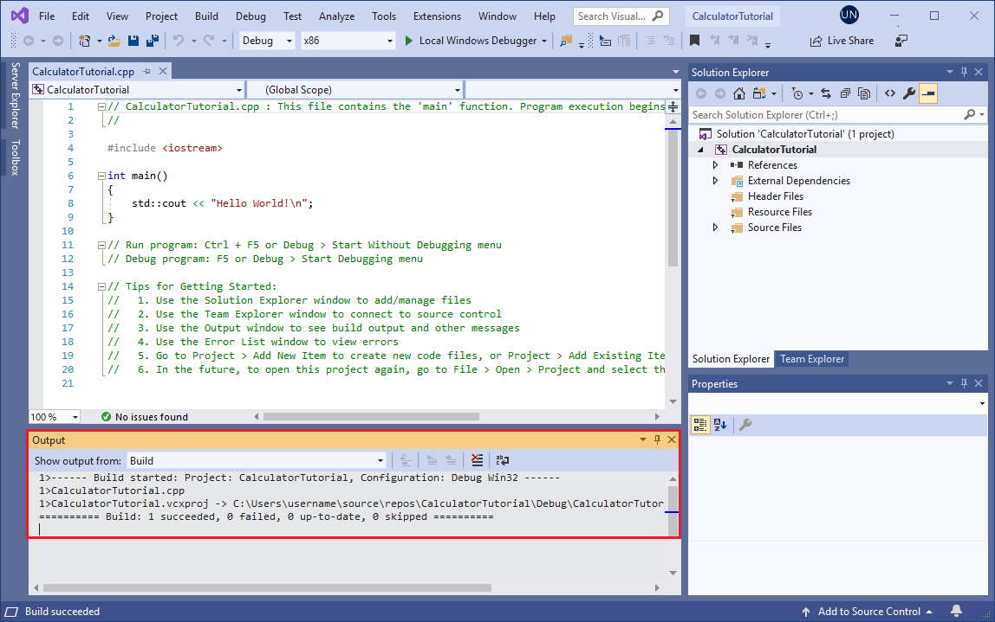
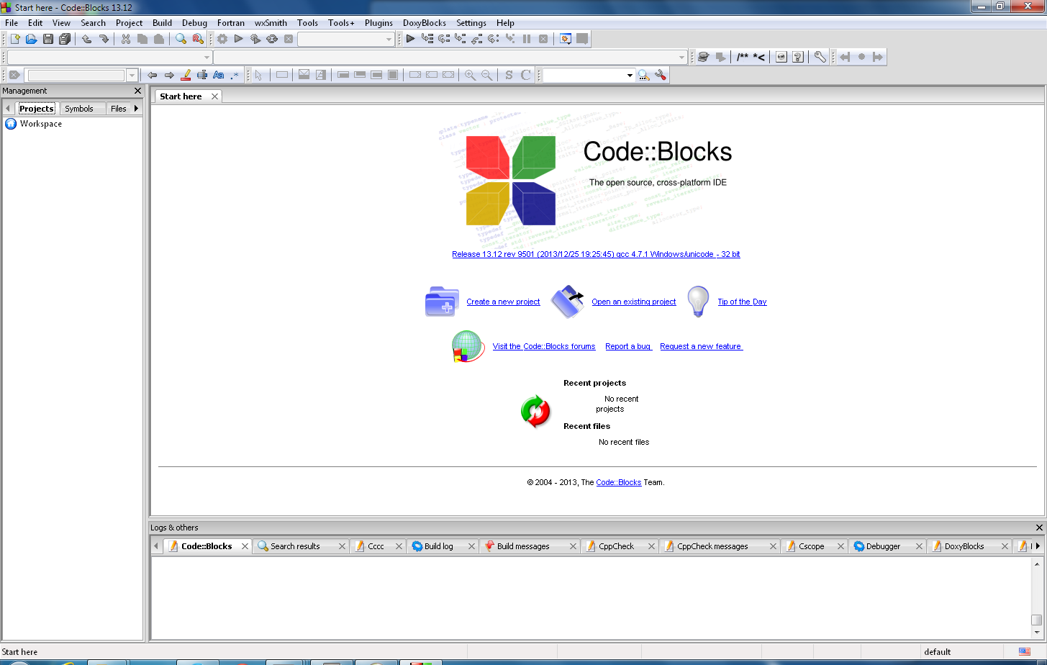
Основные среды разработки
Существует большое количество различных сред для программирования на C++, но самыми популярными являются:
Microsoft Visual Studio
Eclipse CDT
Sublime Text
NetBeans
QT Creator
Clion
CodeLite
Code::Blocks
Visual Studio скриншот
Code::Blocks скриншот

Slide 3
Microsoft Visual Studio
Для программирования мы выберем среду Visual Studio, так как она интуитивно понятная, многофункциональная и одна из самых популярных у профессиональных программистов.
Скачать её можно на официальном сайте Microsoft
visualstudio.microsoft.com

Slide 4


Основные библиотеки. Подключение.
Самой основной и важной является библиотека <iostream>, она отвечает за ввод и вывод любой информации на консоль. Не подключив её программа не может работать. Для подключения любой библиотеки необходимо написать заголовок #include, а затем в <> указать имя библиотеки.
Подключение библиотеки <iostream>
Также для ввода и вывода информации существует пространство имен std
Подключение пространства имен std

Slide 5

Руссификация консоли.
Чтобы была возможность выводить на консоль русский текст (русифицировать консоль), нужно написать эту строчку: setlocale(LC_ALL, "Russian"), первой строчкой в функции main().

Slide 6
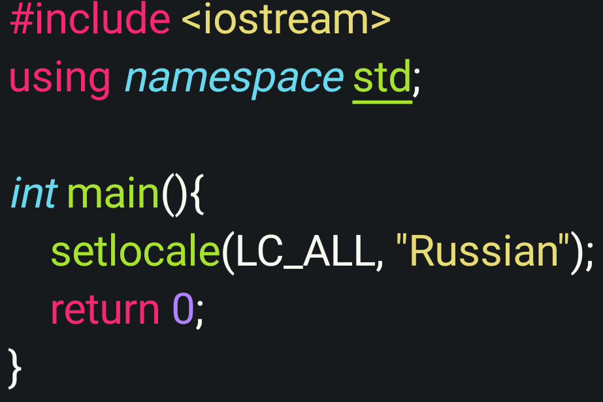
Пустая программа
Пример пустой программы с подключенной библиотекой <iostream>, std, и руссифицированной консолью

